Slide 1
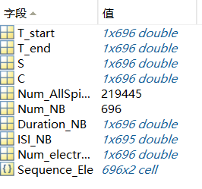
NBurst_Parameters ：
网络爆发相关的参数统计.
T_start : 爆发起始时间.
T_end：爆发结束时间.
S：每次爆发包含的Spike个数.
Num_Allpi…：参与爆发的总Spike个数.
Num_NB：爆发的次数.
Duration_NB：爆发持续时间.
ISI_NB：每次爆发的前后间隔时间IBI.
Num_ele：每次爆发参与的电极个数.
Seq：每次爆发参与的具体电极位点.

Slide 2
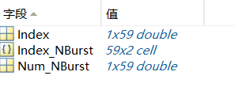
Electrode_Participation：
考量某个电极活跃程度以及跟踪电极活动轨迹.
Index：电极编号.
Index_Nburst：电极参与的爆发列表(哪些电极参与了哪几次爆发)
Num_Nburst：电极参与爆发的次数.

